Slide 1
INFORME TRIMESTRAL CORRESPONDIENTE
01 DE OCTUBRE AL 31 DE DICIEMBRE DE 2017

Slide 2
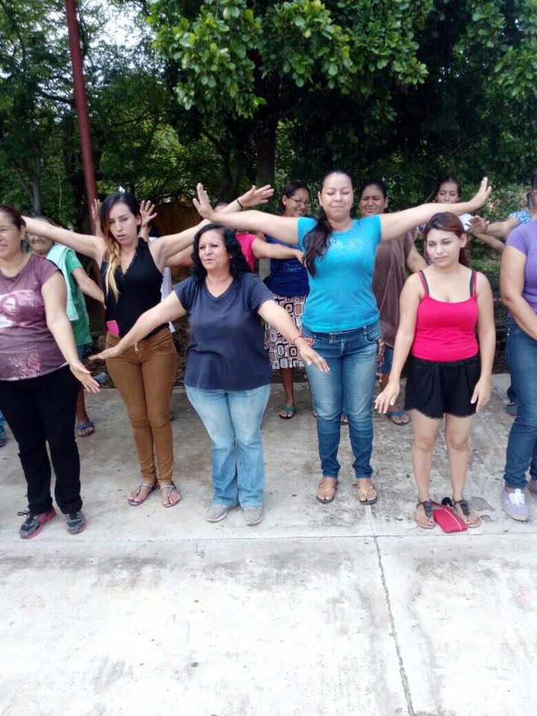
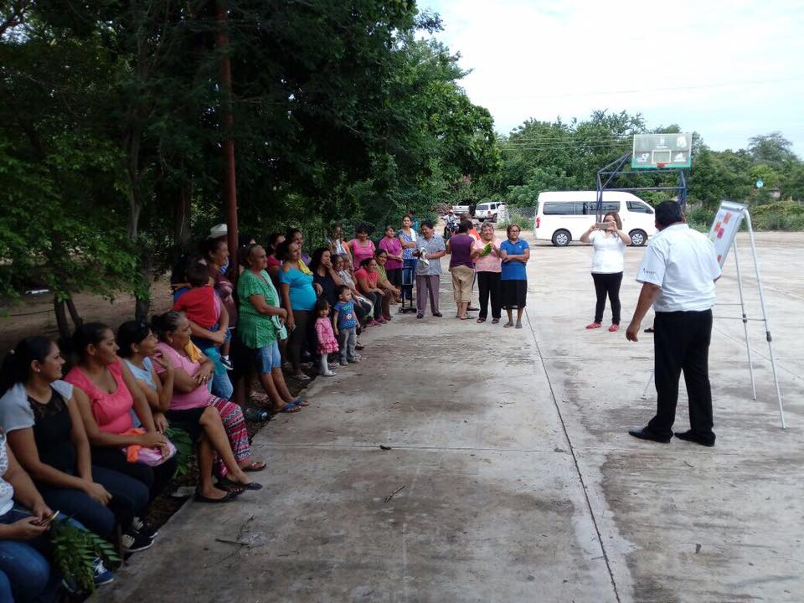
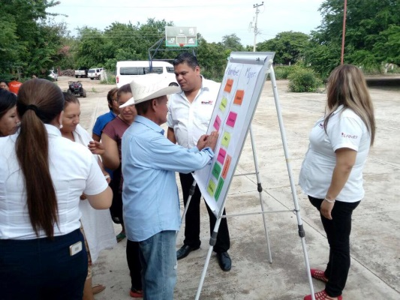
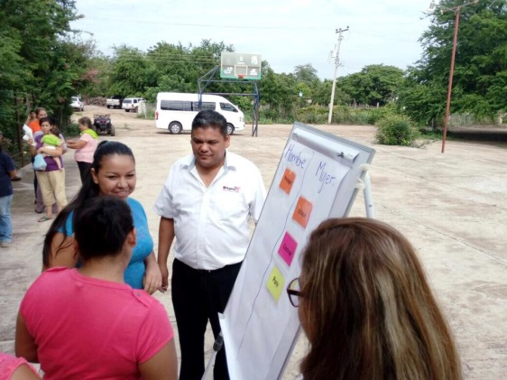
ALTA ROSA
Plática SENSIBILIZACIÓN DE GÉNERO

Slide 3
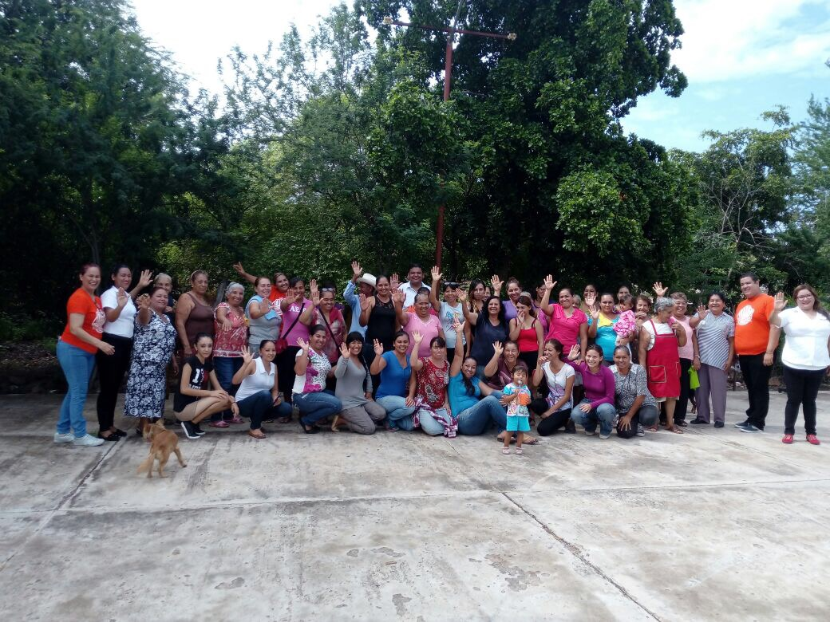

Slide 4
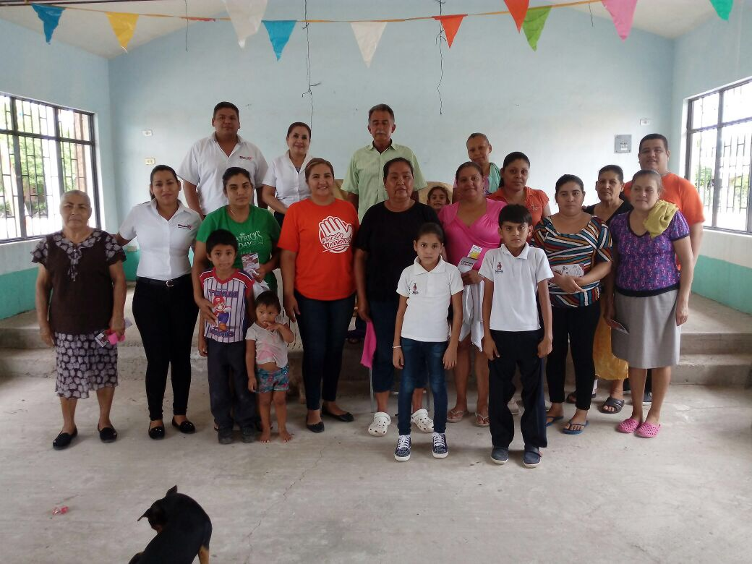
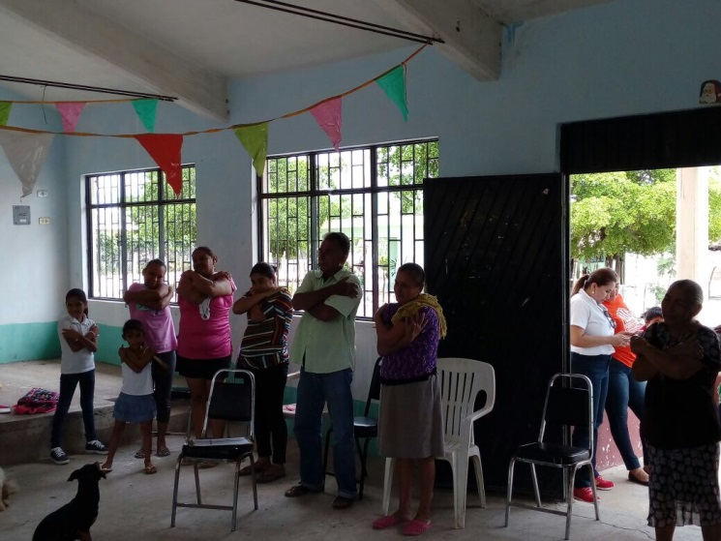
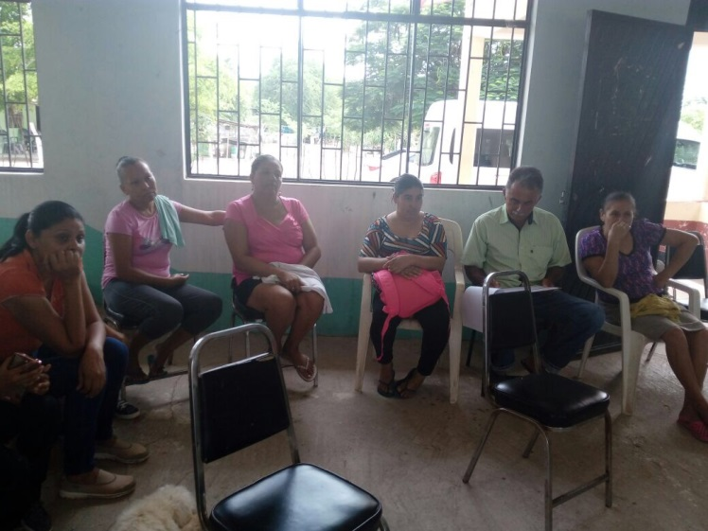
26 DE ENERO
Plática SENSIBILIZACIÓN DE GÉNERO

Slide 5
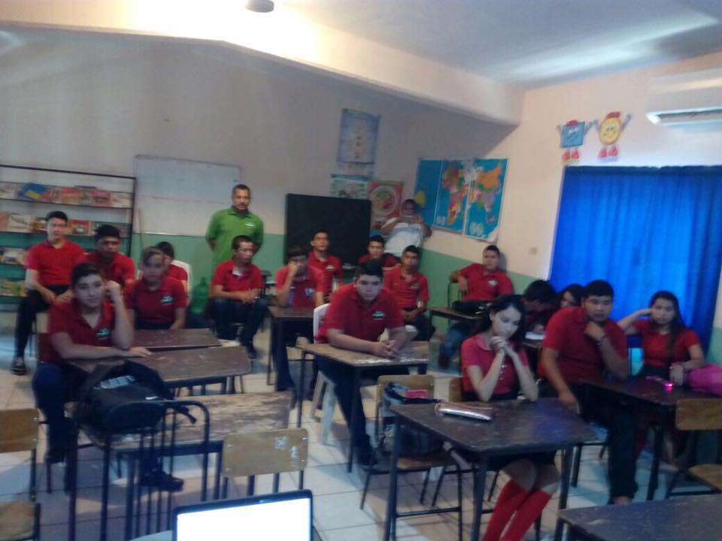
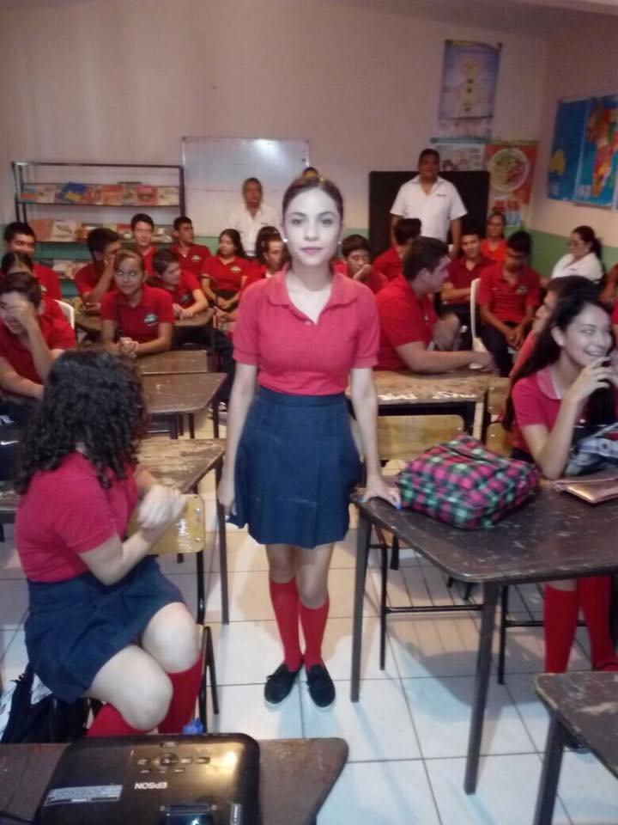
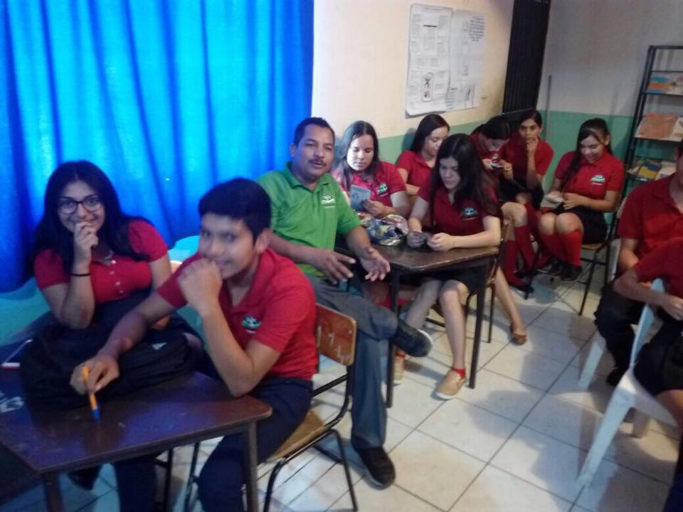
VIDA CAMPESINA, TELEBACHILLERATO COMINITARIO,
Conferencia PREVENCIÓN DE LA VIOLENCIA DENTRO DEL NOVIAZGO

Slide 6
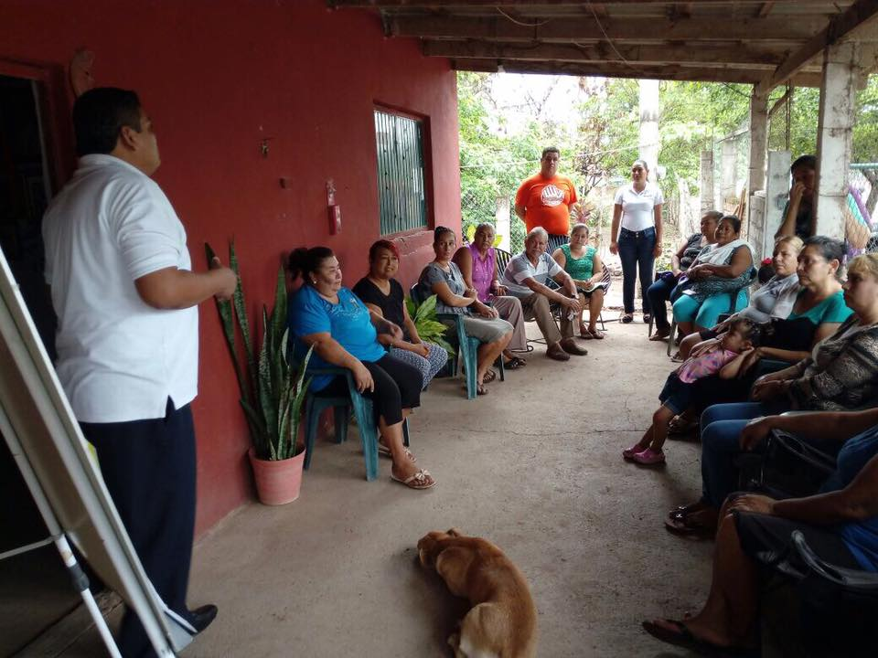
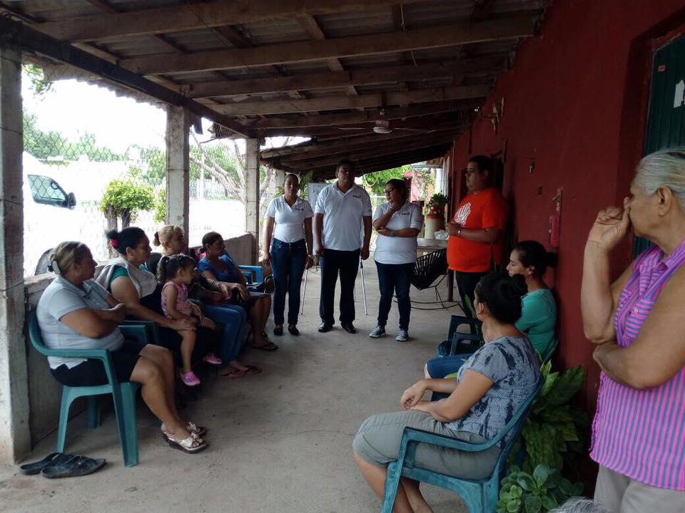
EJIDO EMILIANO ZAPATA
Plática SENSIBILIZACIÓN DE GÉNERO

Slide 7
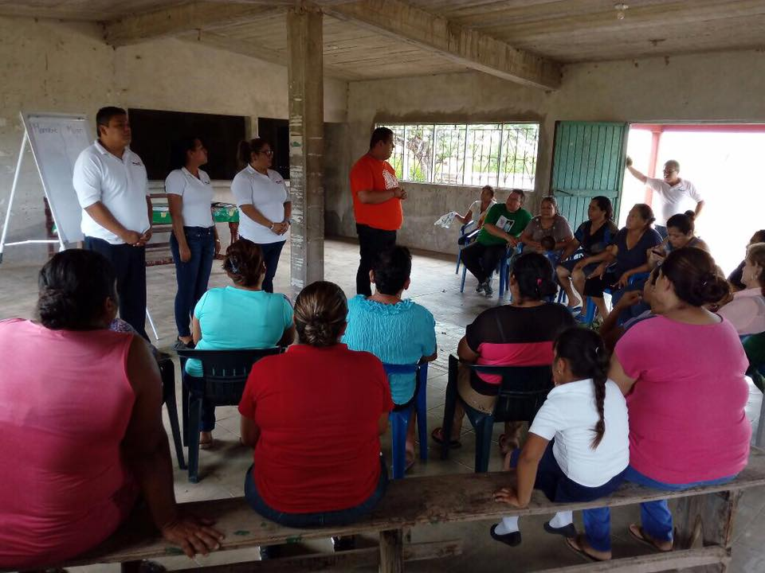
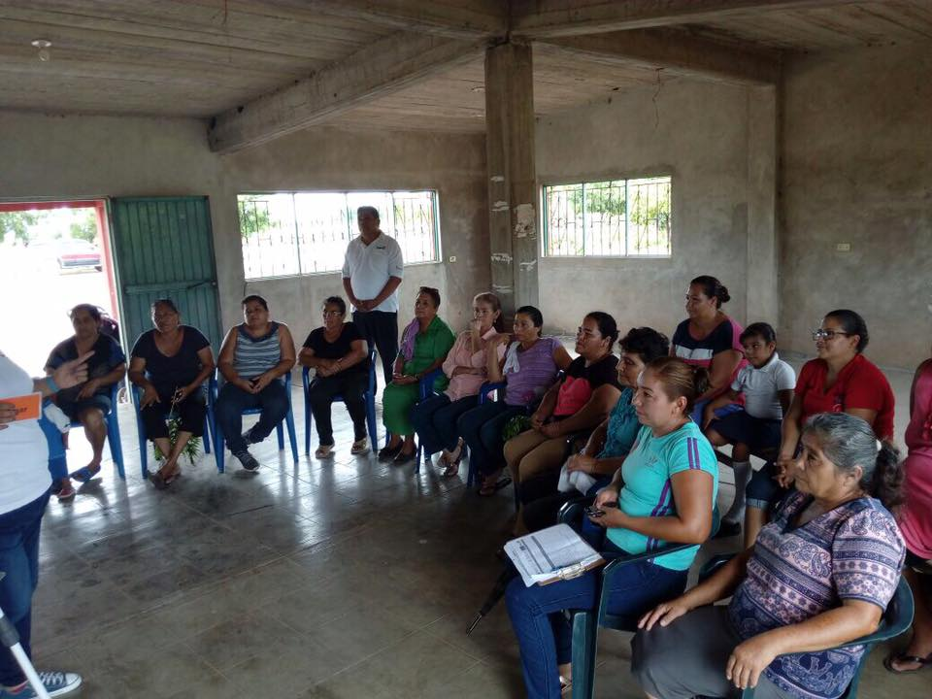
EJIDO GRANJAS DEL NOROTE
Plática SENSIBILIZACIÓN DE GÉNERO

Slide 8
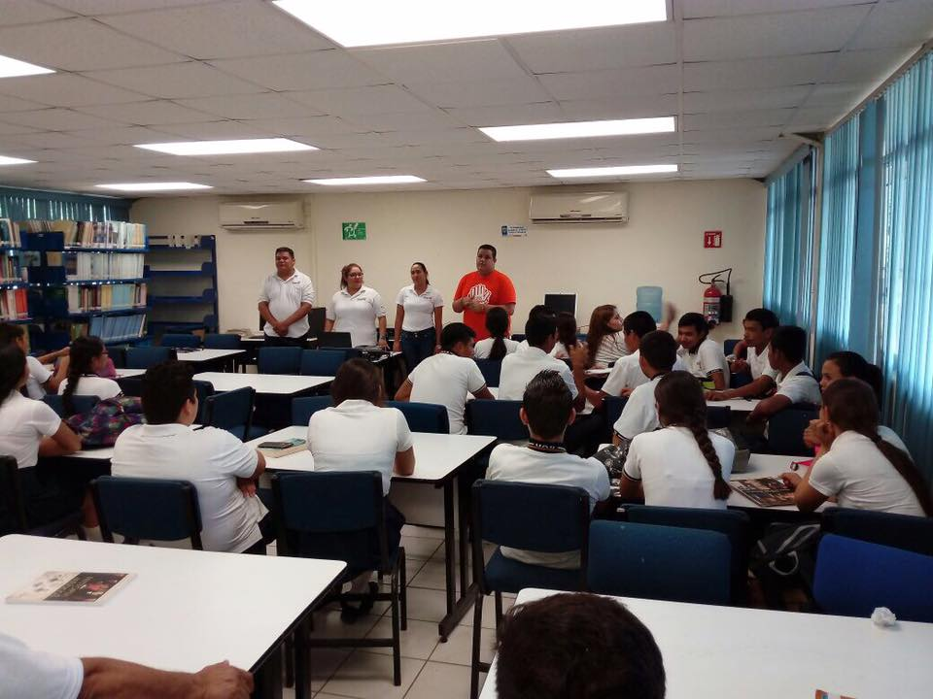
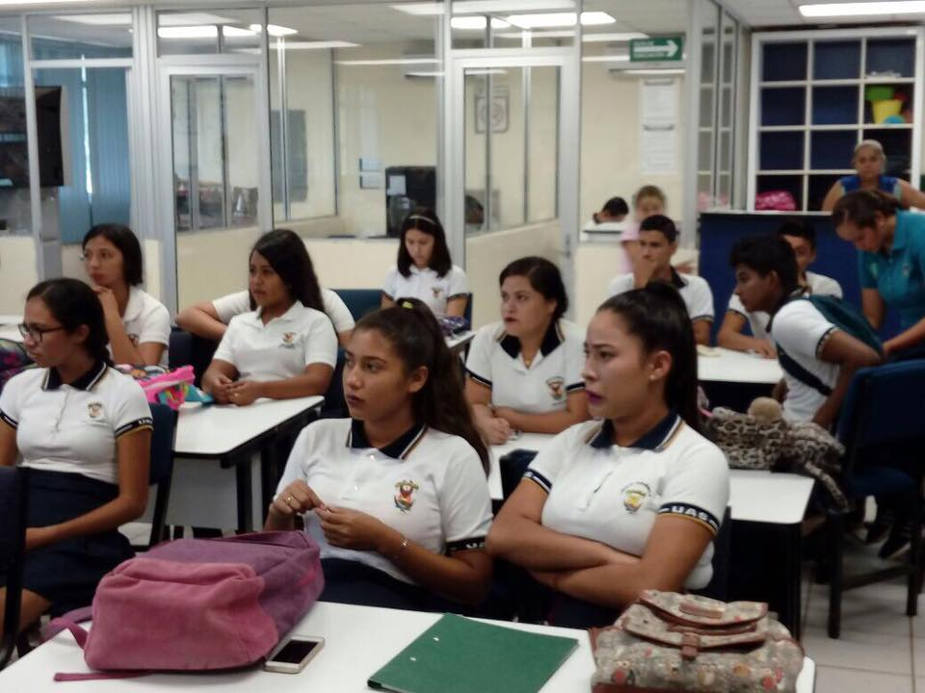
POTRERILLOS DEL NOROTE, PREPARATORIA UAS,
Conferencia PREVENCIÓN DE LA VIOLENCIA DENTRO DEL NOVIAZGO

Slide 9
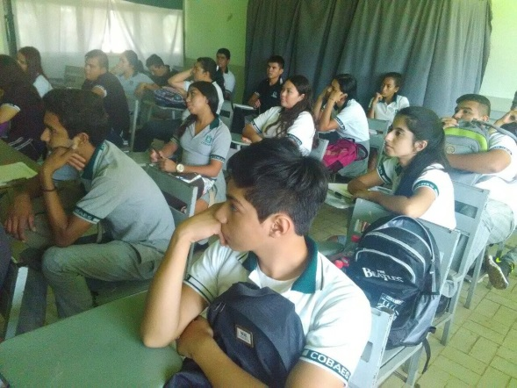
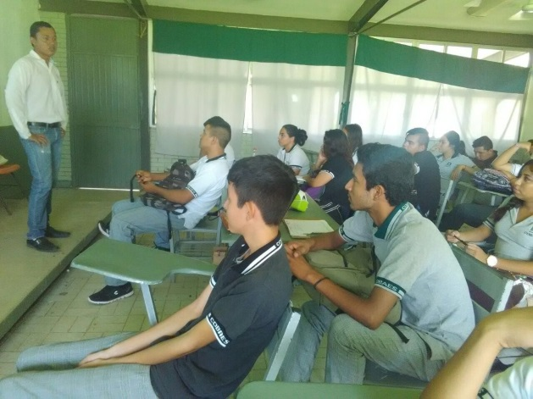
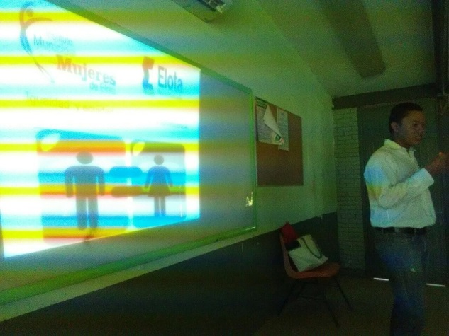
COBAES 33
Plática IGUALDAD DE GÉNERO

Slide 10
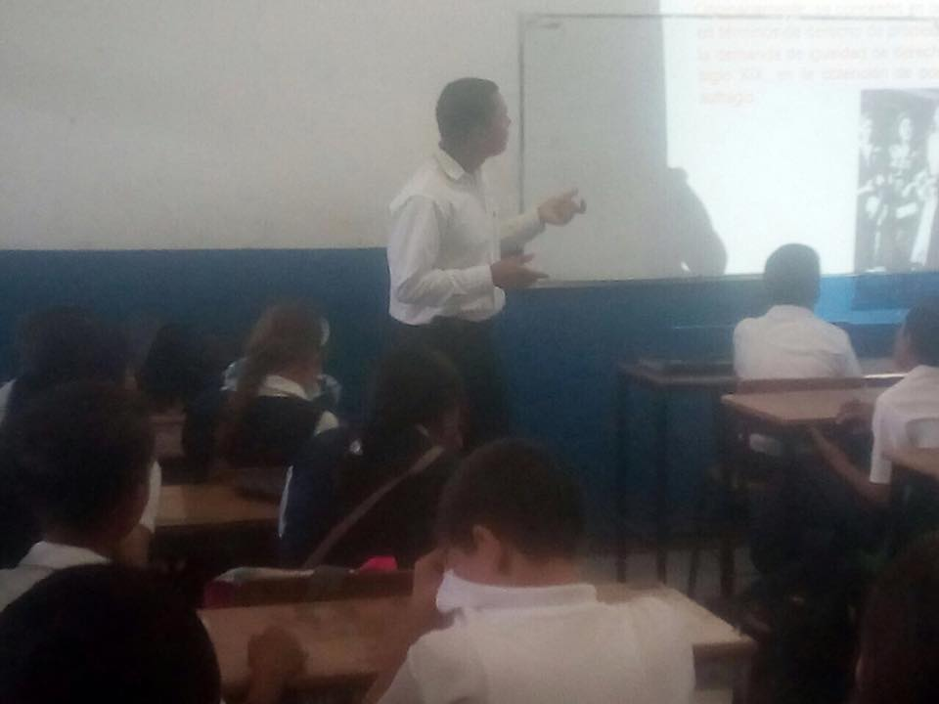
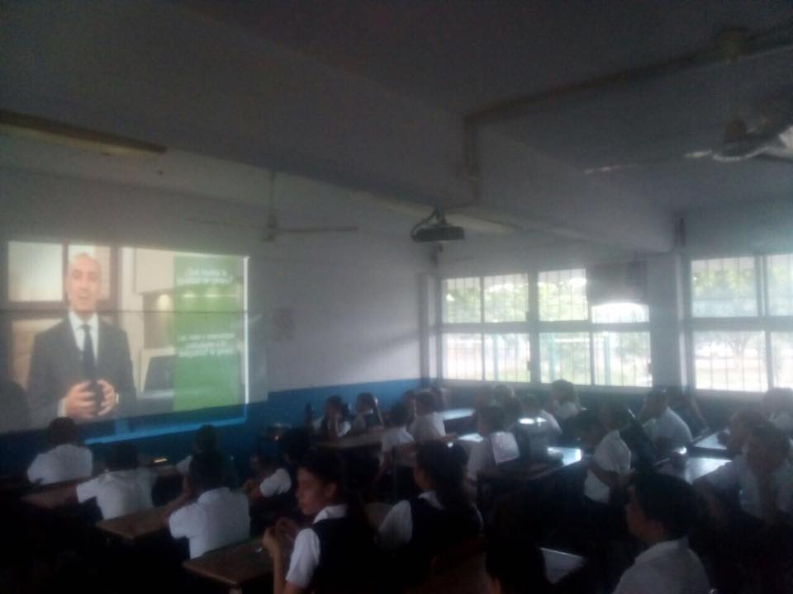
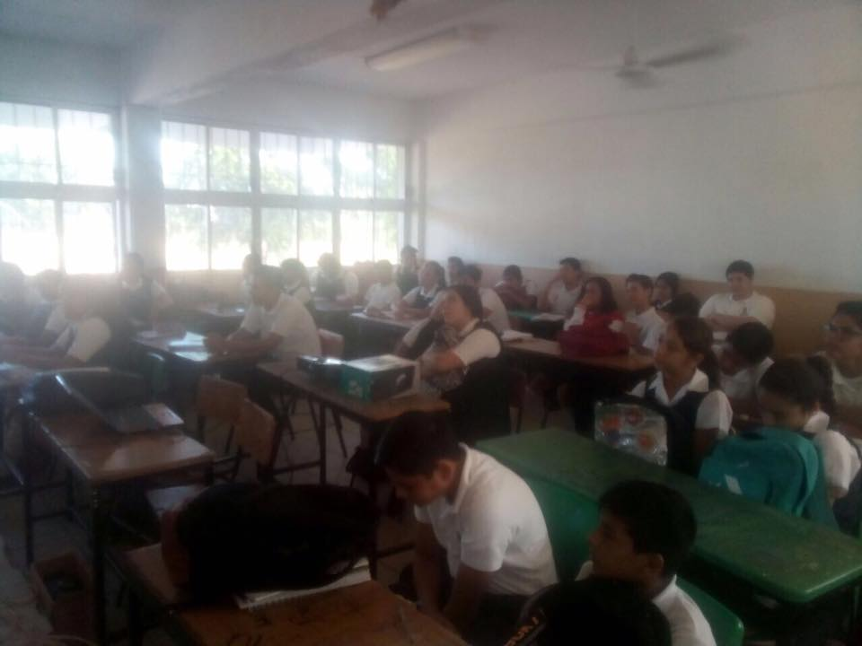
ESC. SEC. ARTURO GARCÍA LOYA
Conferencia IGUALDAD Y EQUIDAD EN LA ADOLESCENCIA

Slide 11
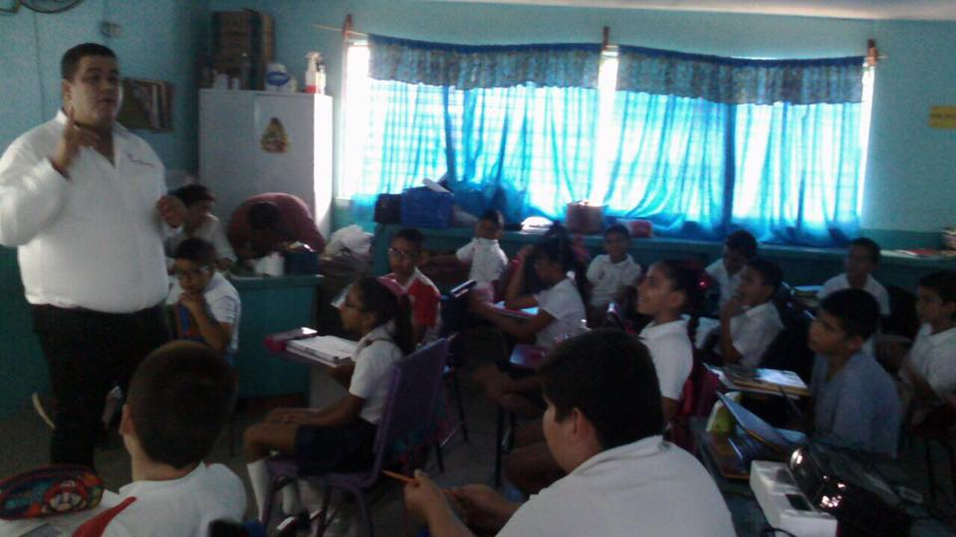
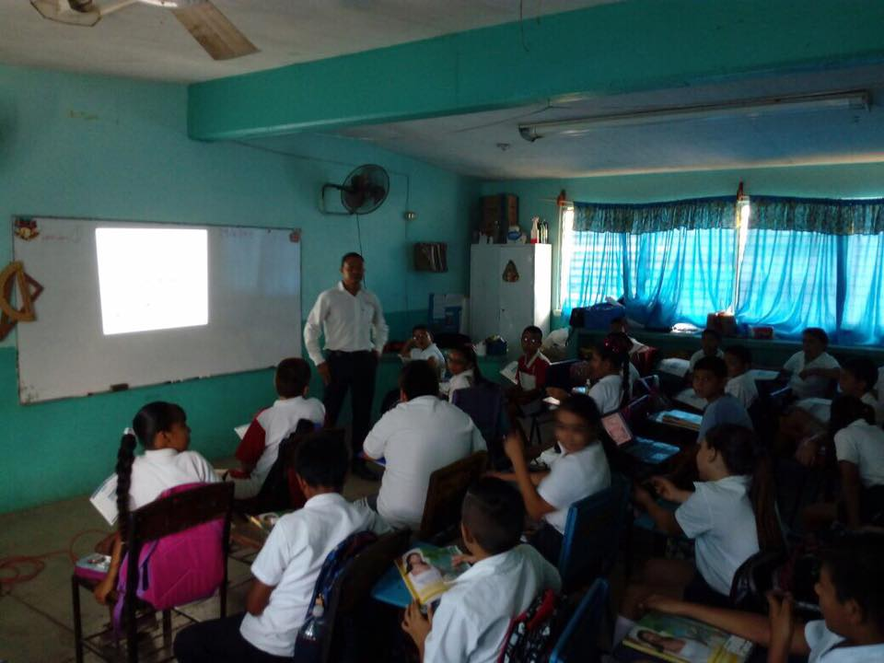
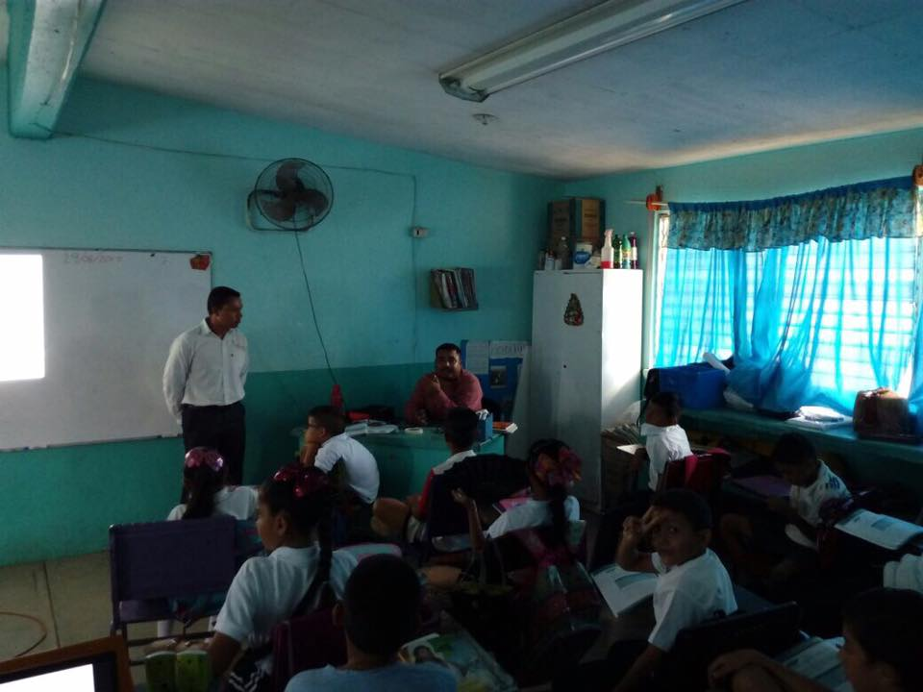
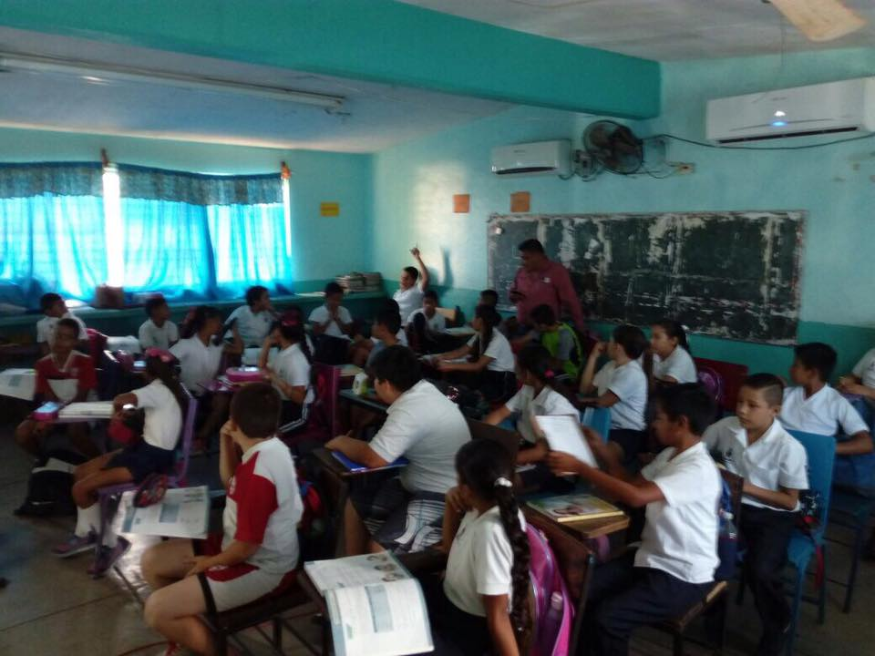
Escuela PRIMARIA Agustina Herrera,
Plática ACOSO ESCOLAR

Slide 12
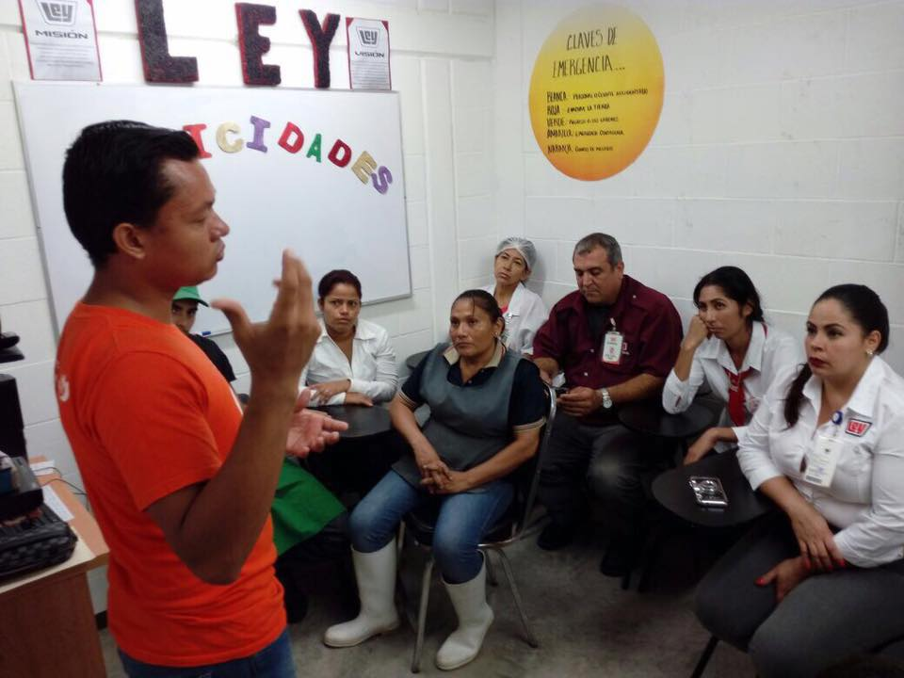
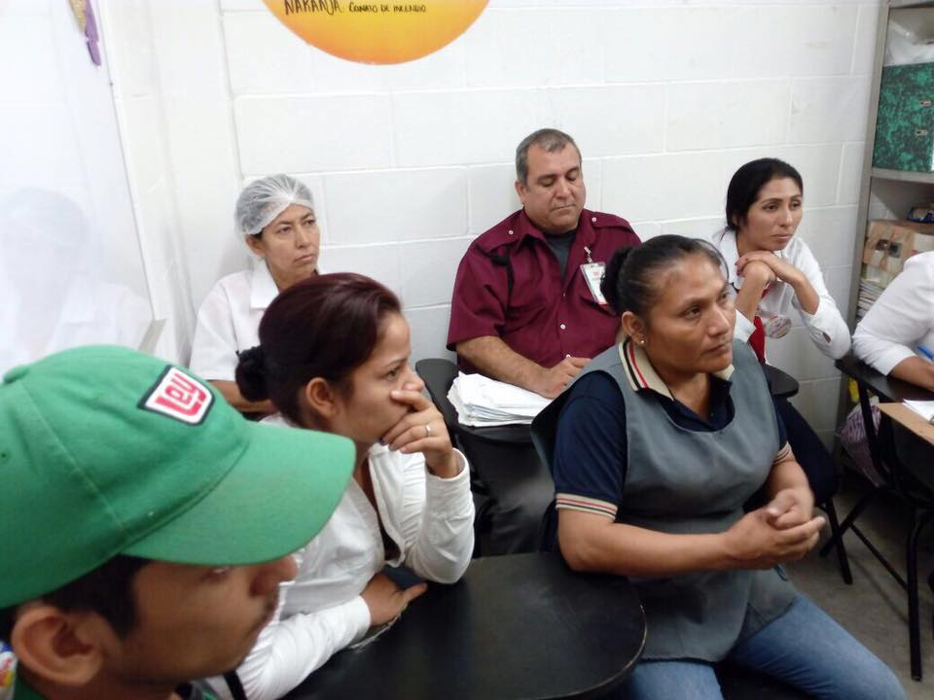
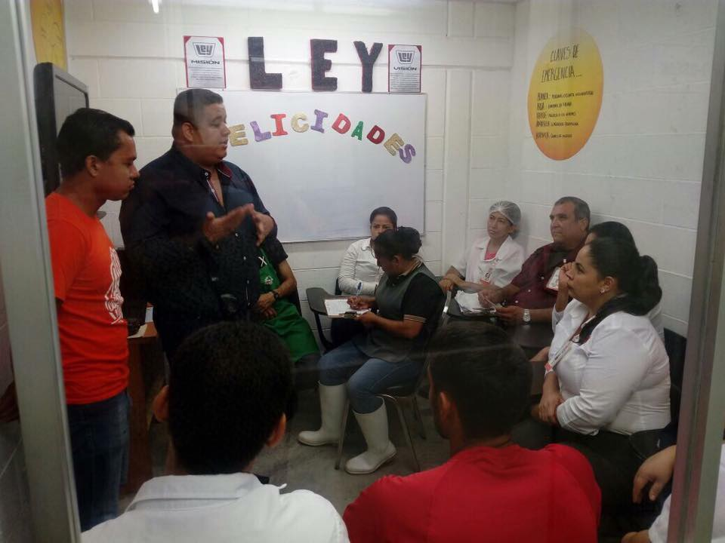
LEY EXPRESS,
Plática IGUALDAD DE GÉNERO

Slide 13
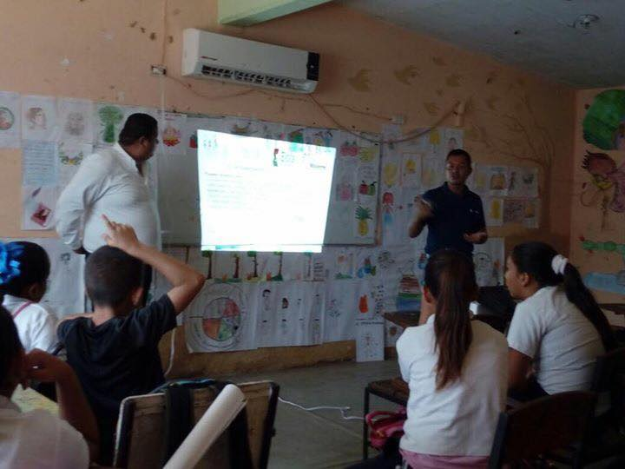
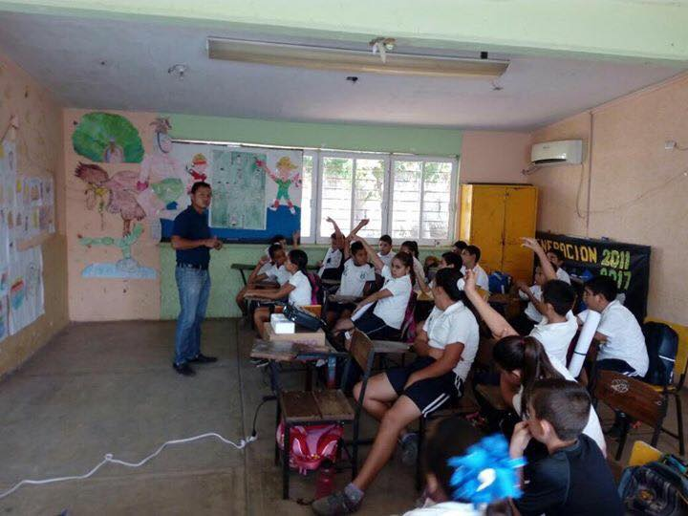
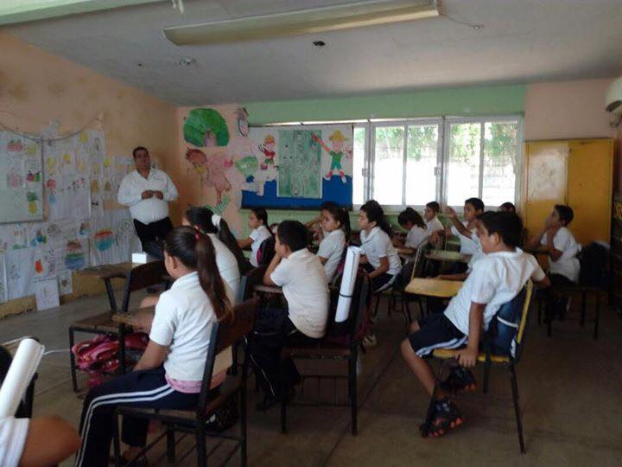
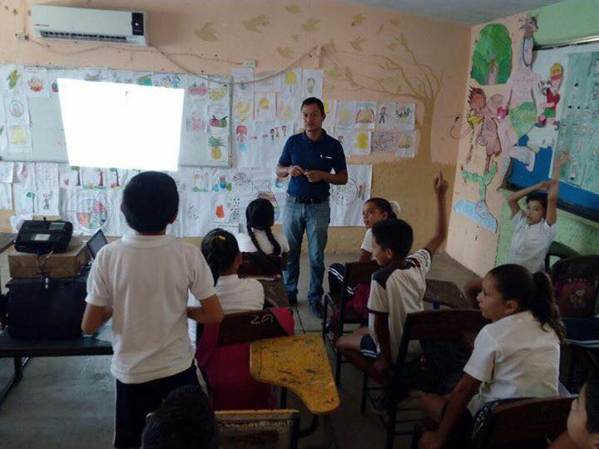
AGUSTINA HERRERA
Conferencia FORMACIÓN CON IGUALDAD

Slide 14
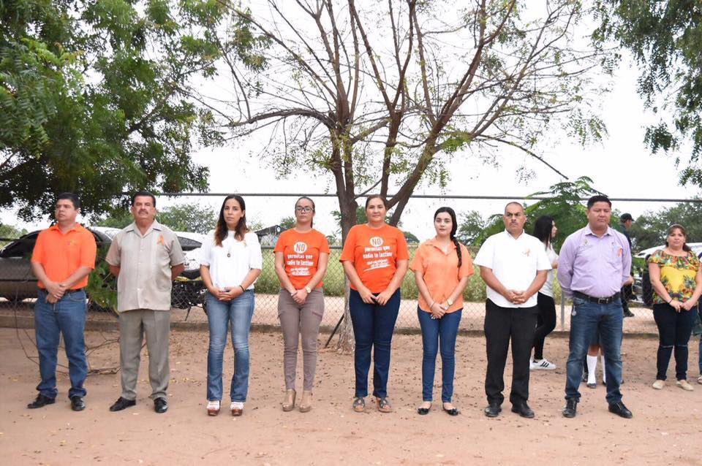
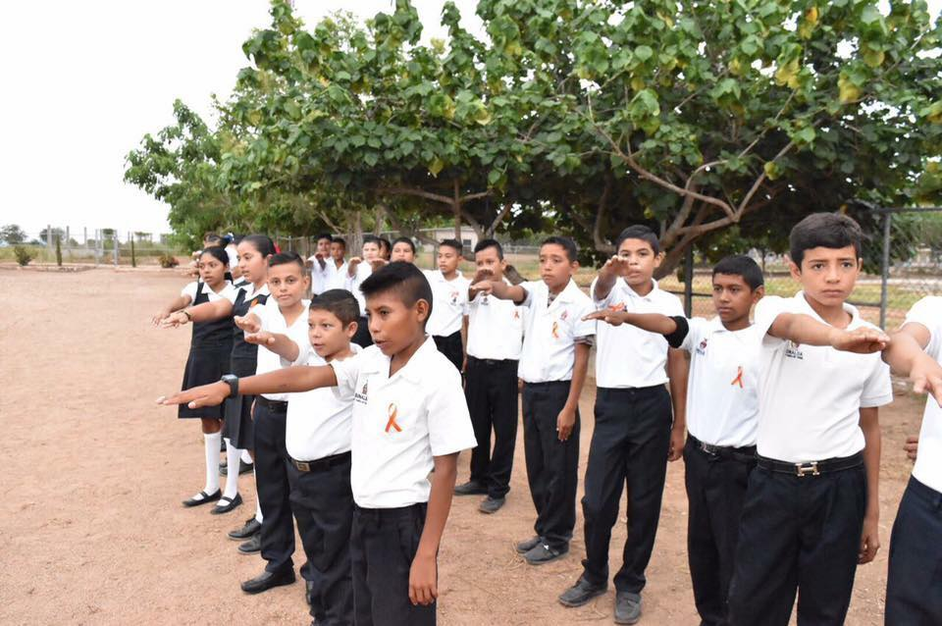
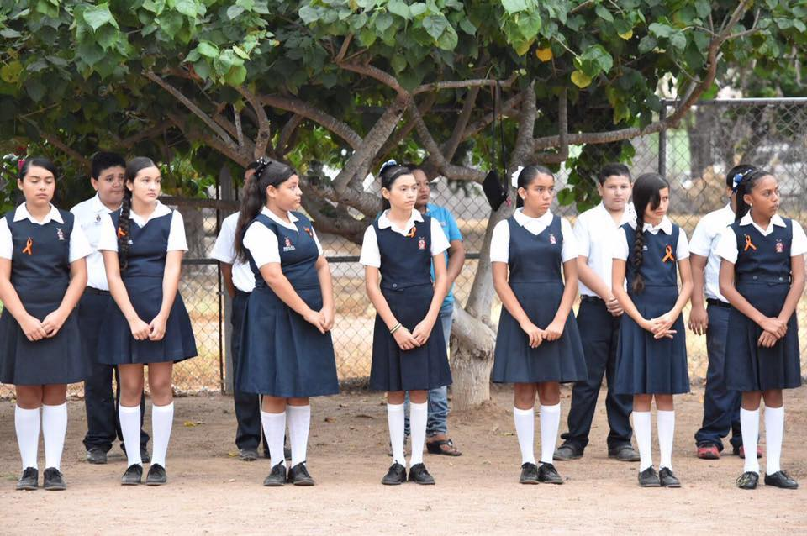
septiembre
#DÍANARANJA
ESC. SECUNDARIA NUEVA CREACIÓN PUEBLO NUEVO, ELOTA.

Slide 15
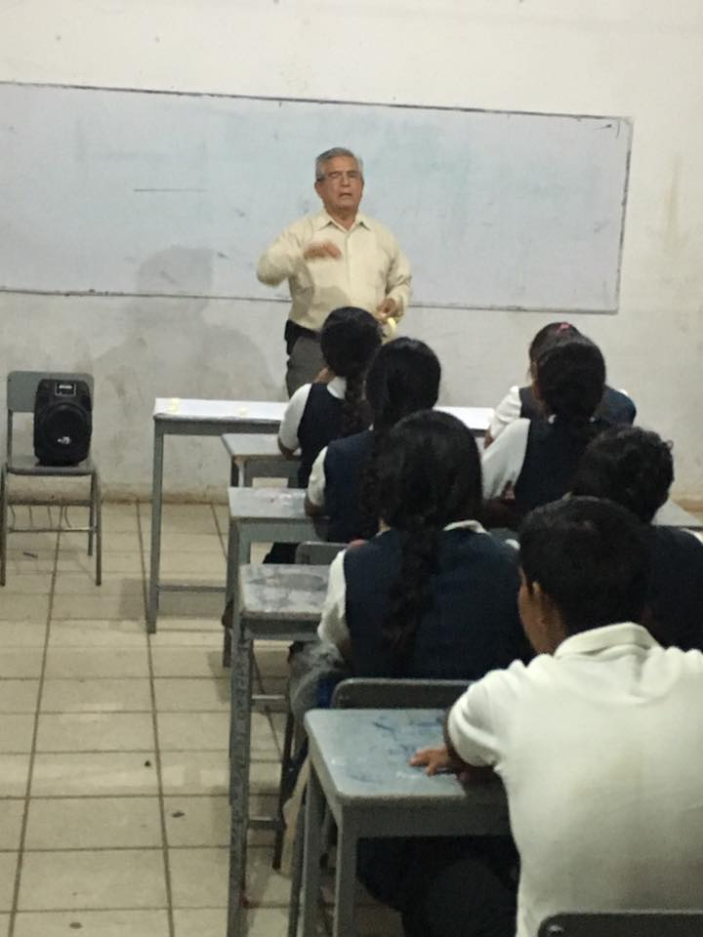
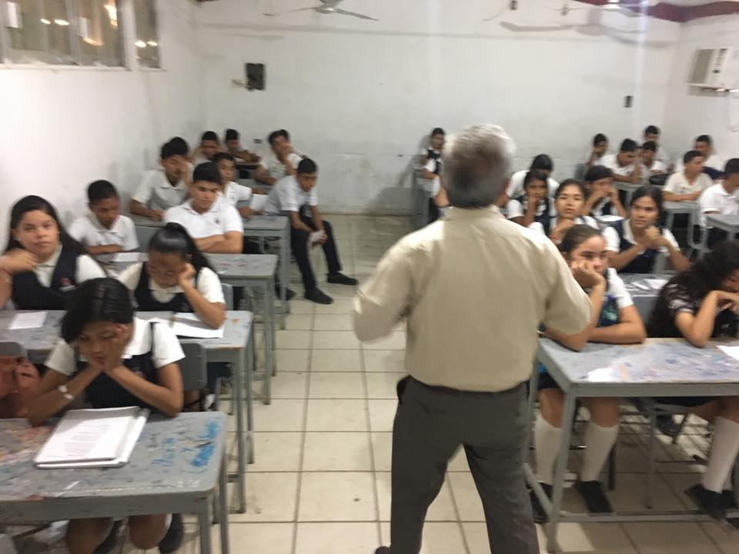
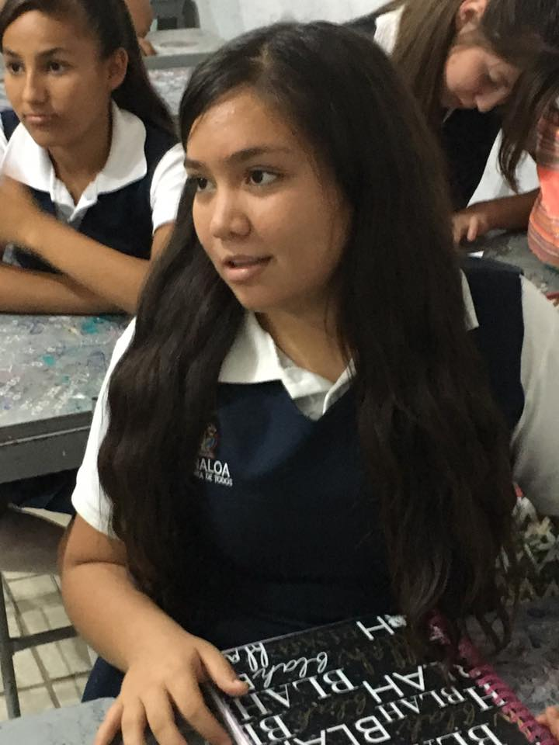
ESC. SEC. MA. GERTRUDIS SAMBLÉ CASTRO TURNO VESPERTINO,
Conferencia NOVIAZGOS CON LOS OJOS ABIERTOS

Slide 16
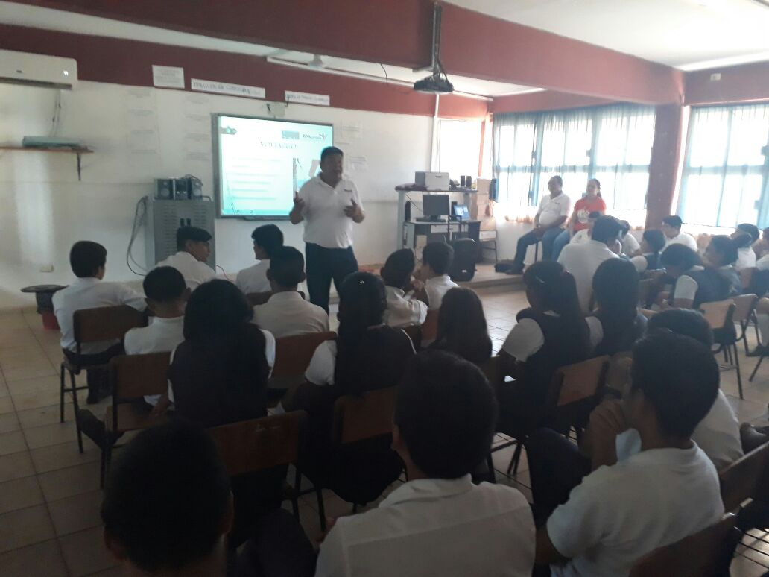
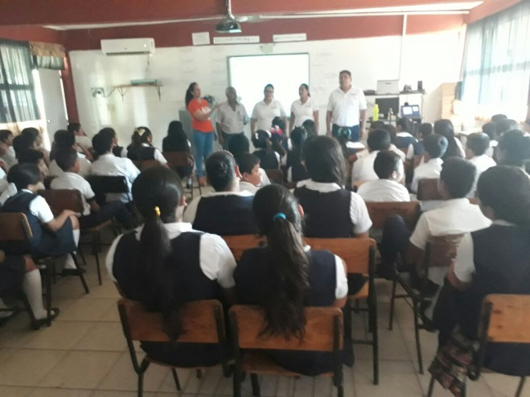
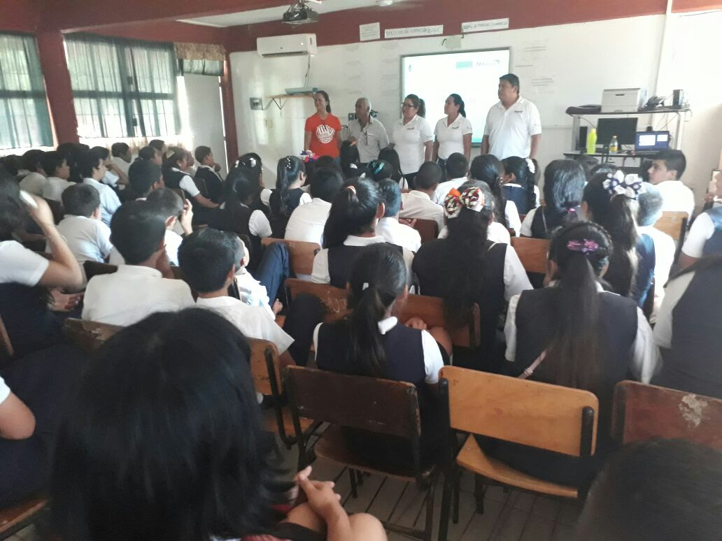
ESC. SECUNDARIA RAFAELA SARABIA AGUILUZ, ARROYITOS, ELOTA,
Conferencia NOVIAZGOS ASERTIVOS

Slide 17
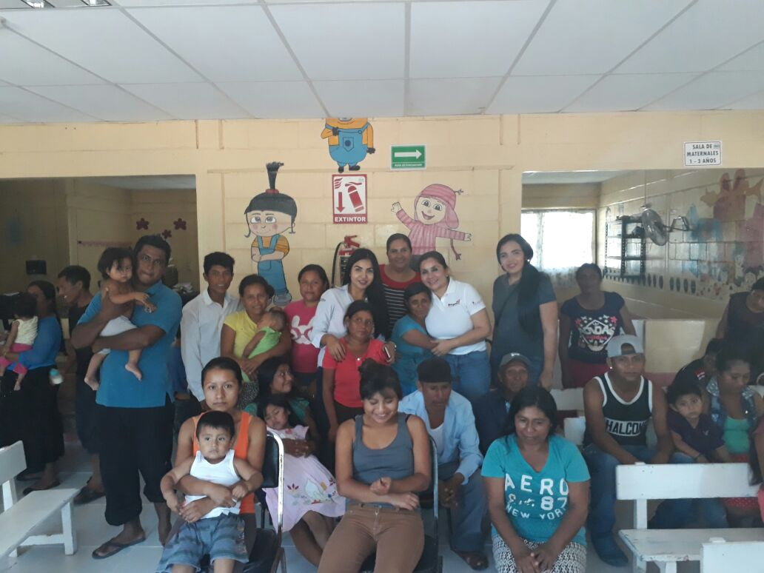
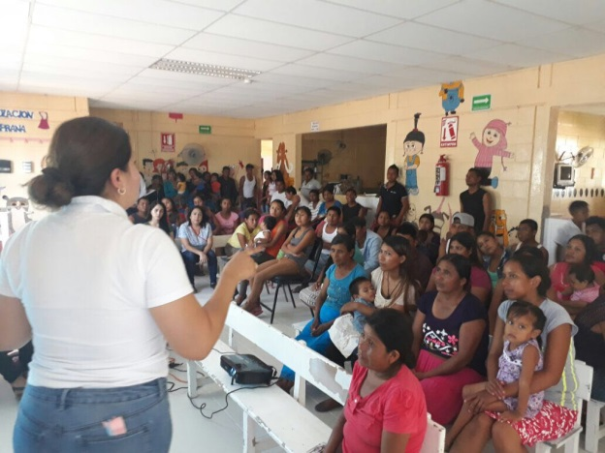
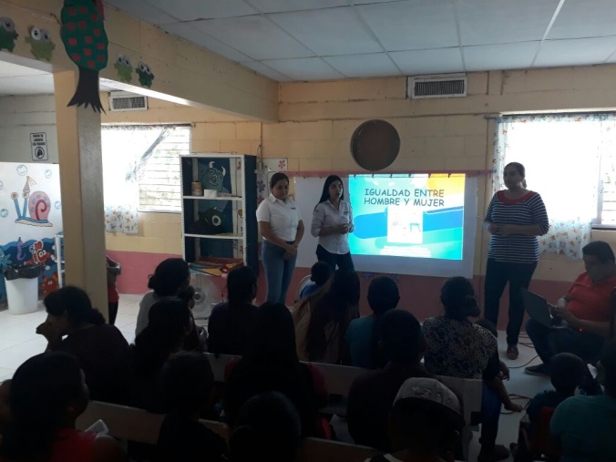
CAMPO SAN JUAN,
Conferencia SENSIBILIZACIÓN DE GÉNERO

Slide 18
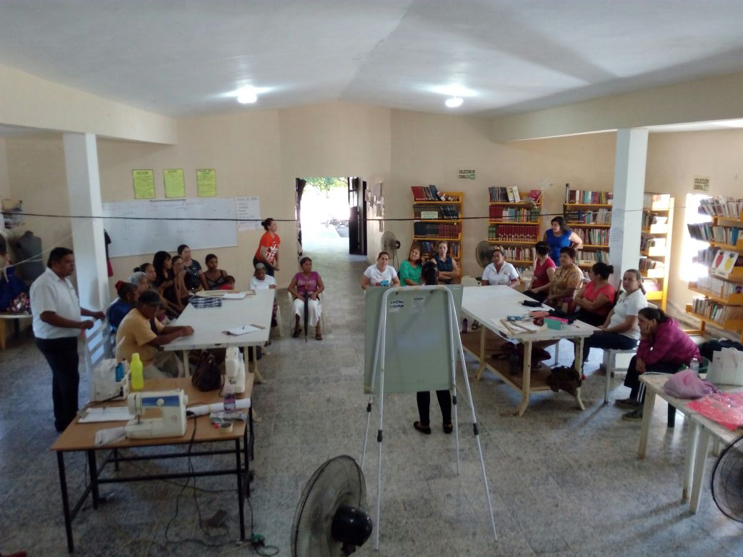
EJIDO CULIACAN,
Plática SENSIBILIZACIÓN DE GÉNERO

Slide 19
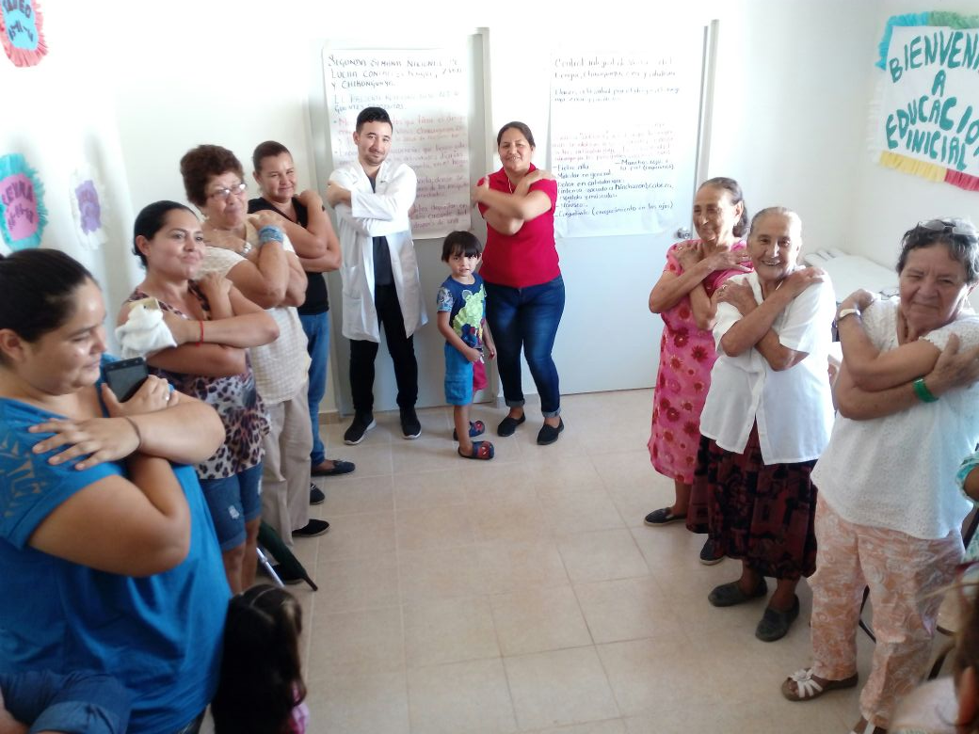
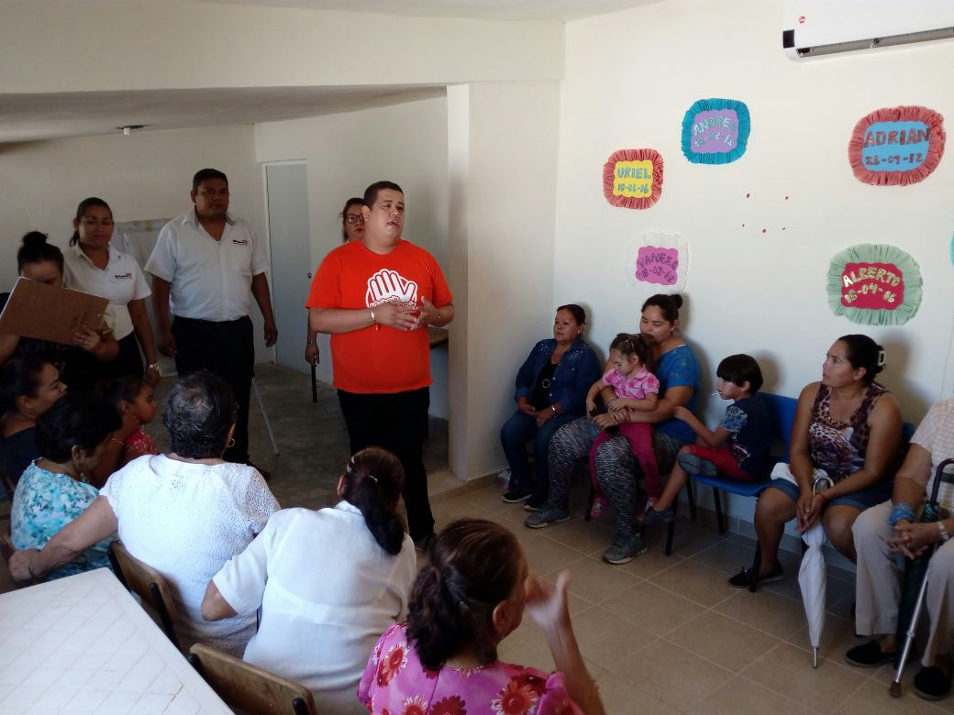
COLONIA BUENOS AIRES
Plática SENSIBILIZACIÓN DE GÉNERO

Slide 20
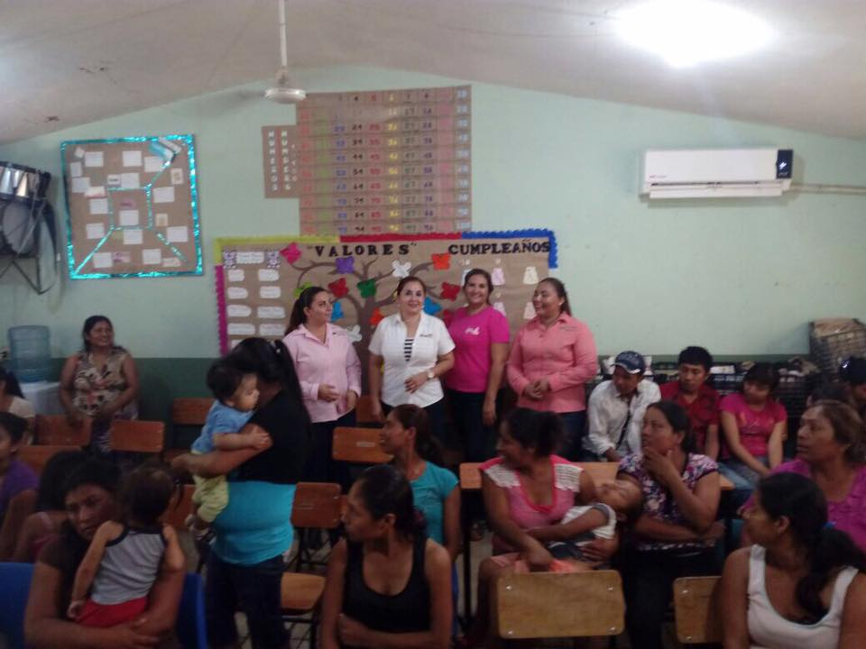
CAMPO GALA
Conferencia IGUALDAD ENTRE HOMBRES Y MUJERES

Slide 21
ESC. SEC. ARTURO GARCÍA LOYA
Conferencia IGUALDAD Y EQUIDAD EN LA ADOLESCENCIA

Slide 22
EL SALADO
Conferencia FORMACIÓN CON IGUALDAD DESDE EL HOGAR

Slide 23
CAMPO TAYOLTITA
Conferencia IGUALDAD DESDE EL HOGAR

Slide 24
CAMPO BELLA VISTA
Conferencia IGUALDAD ENTRE NIÑAS Y NIÑOS

Slide 25
C E C y T E
Conferencia
PREVENCIÓN DE LA VIOLENCIA DE GÉNERO,
DERECHOS SEXUALES Y REPRODUCTIVOS,
INFECCIONES DE TRANSMICIÓN SEXUAL,
PREVENCIÓN DE EMBARAZO Y NOVIAZGOS ASERTIVOS

Slide 26
CAMPO CEUTA
Conferencia IGUALDAD ENTRE HOMBRES Y MUJERES

Slide 27
CAMPO GALA
Conferencia IGUALDAD ENTRE HOMBRES Y MUJERES

Slide 28
LOMA LINDA
Cine-Mujer película CICATRICES

Slide 29
PALOS BLANCOS
Plática SENSIBILIZACIÓN DE GÉNERO

